Slide 1
Introdução à Psicologia
012 | Behaviorismo
Marcos Lima

Slide 2


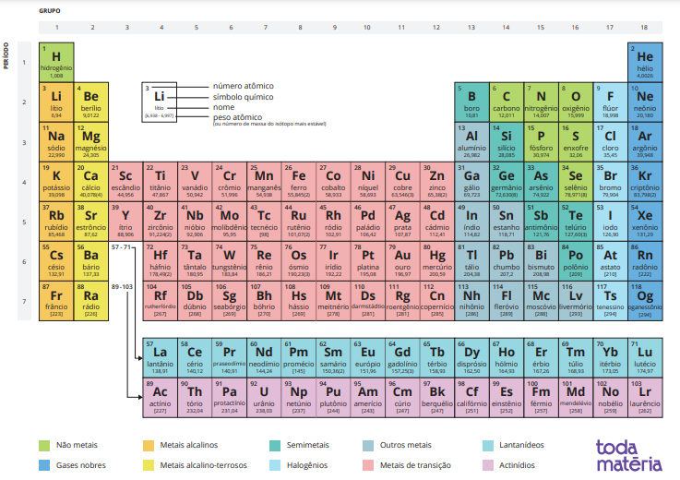
A relação entre mente e comportamento
Alma/mente causam comportamentos
Comportamentos indicam a existência da alma/mente

Slide 3
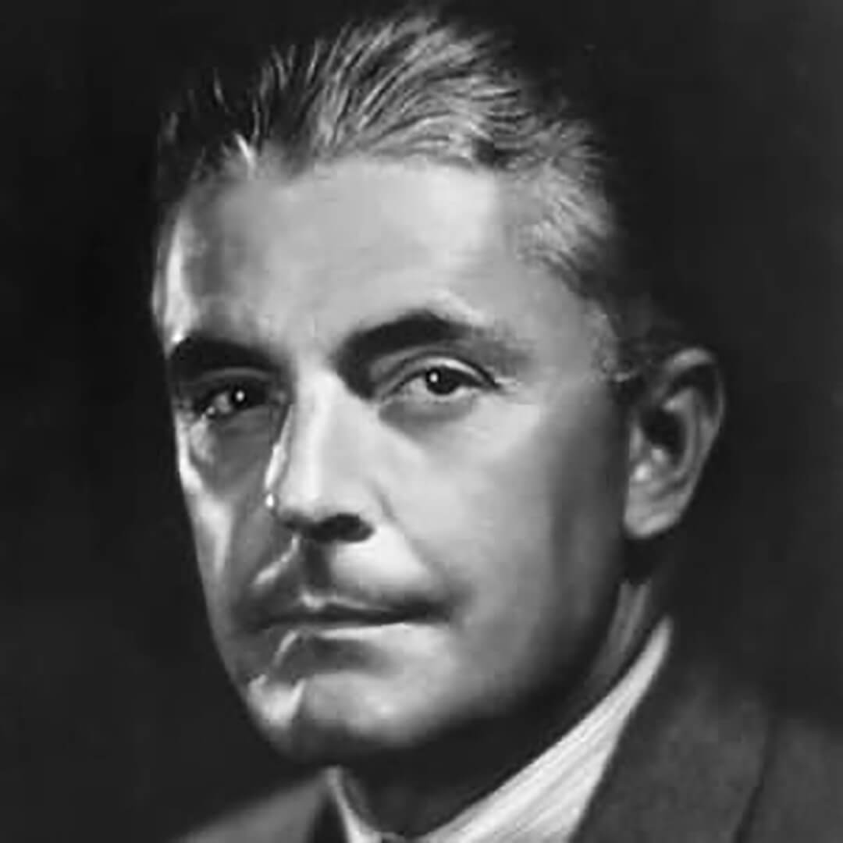
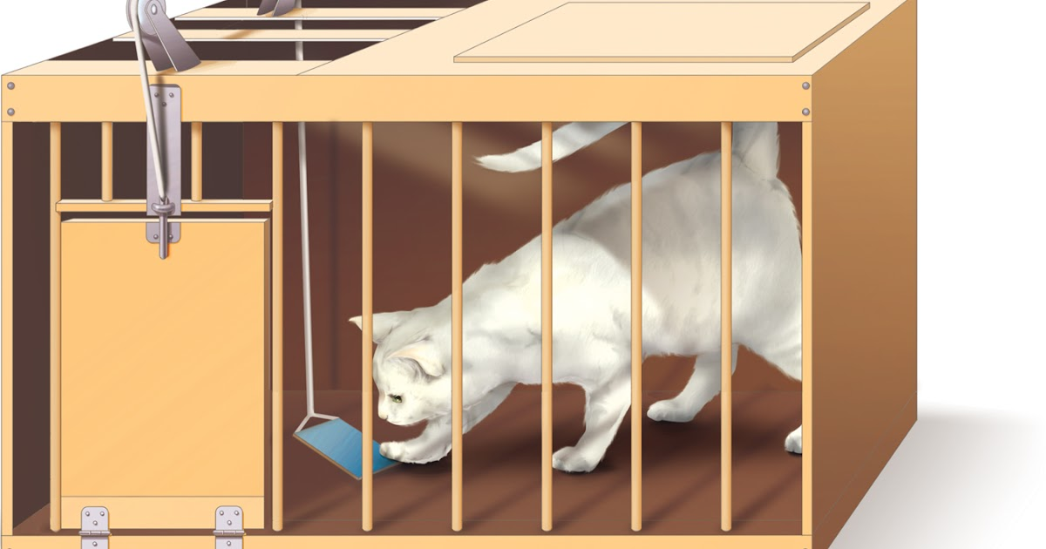


O surgimento do behaviorismo
A ciência psicológica deve lidar com comportamentos observáveis
Rejeição de conceitos mentalistas
John B. Watson
(1878–1958)

Slide 4
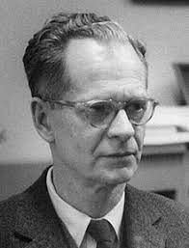
Termos importantes
Behaviorismo
Metodológico, radical, teleológico
Análise do comportamento
Análise experimental do comportamento
Análise comportamental aplicada (ABA)
B. F. Skinner
(1904–1990)
Experiência
Aprendizagem
Mudanças comportamentais

Slide 5
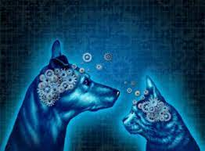
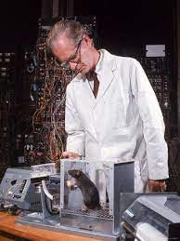
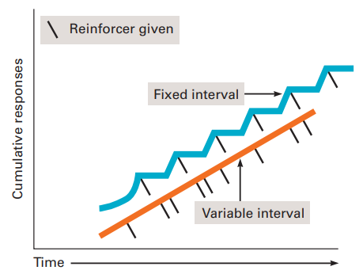
Legado

Slide 6
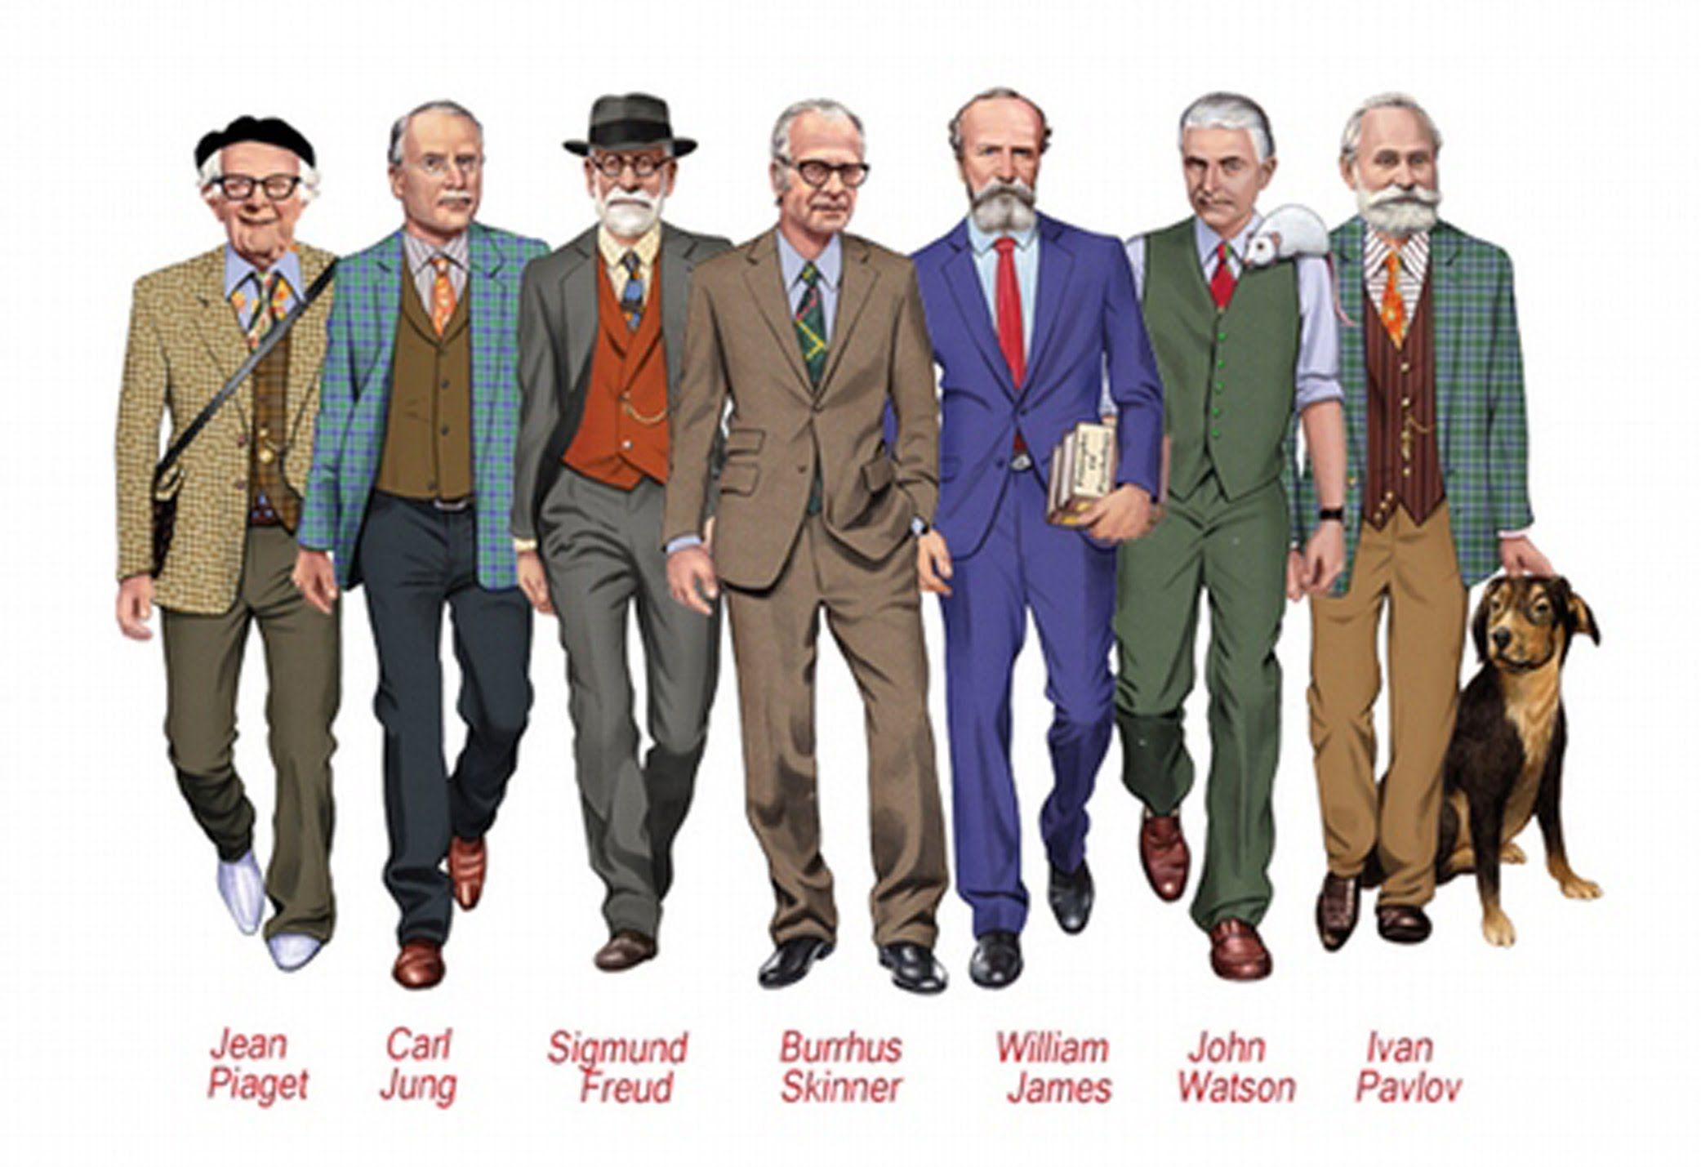

Slide 7
Introdução à Psicologia
Até o próximo vídeo! ☺

